Slide 1
①
先来先服务调度算法
先来先服务(FCFS)
按照作业/进程进入系统的先后次序进行调度，先进入系统者先调度；即启动等待时间最长的作业/进程
是一种最简单的调度算法，即可用于作业调度，也可用于进程调度
几个术语
到达时间、服务时间、开始时间
完成时间、等待时间
周转时间：完成时间-到达时间
带权周转时间：周转时间/服务时间
Notes:
作业调度——FCFS，进程调度——FIFO

Slide 2
先来先服务（FCFS）
进程名 | 到达时间 | 服务时间 | 开始时间 | 完成时间 | 周转时间 | 带权周 转时间
平均
A
0
4
0
4
4
1
B
1
3
4
7
6
2
C
2
5
7
12
10
2
D
3
2
12
14
11
5.5
E
4
4
14
18
14
3.5
9
2.8
A
A
A
A
B
B
B
C
C
C
C
C
D
D
E
E
E
E
t
0
5
10
15
18
Notes:
各进程为纯计算型，没有输入/输出

Slide 3
先来先服务（FCFS）
先来先服务（先进先出）优缺点
比较有利于长作业（进程），而不利于短作业（进程）
有利于CPU繁忙型作业（进程） ，而不利于I/O繁忙型作业（进程）
用于批处理系统，不适于分时系统

Slide 4
②
短作业(进程)优先（SJ(P)F）
短作业(进程)优先调度算法SJ(P)F
短作业(进程)优先调度算法SJ(P)F，以要求运行时间长短进行调度，即启动要求运行时间最短的作业
可以分别用于作业调度和进程调度
短作业优先调度算法SJF ，是从后备队列中选择一个或若干个估计运行时间最短的作业，将它们调入内存运行；而短进程优先调度算法SPF ，则是从就绪队列中选出一估计运行时间最短的进程，将处理机分配给它，使它立即执行并一直执行到完成
Notes:
:注意：作业和进程调度的不同之处

Slide 5
短作业(进程)优先（SJ(P)F）
进程名 | 到达时间 | 服务时间 | 开始时间 | 完成时间 | 周转时间 | 带权周 转时间
平均
A
0
4
0
4
4
1
B
1
3
6
9
8
8/3
C
2
5
13
18
16
16/5
D
3
2
4
6
3
3/2
E
4
4
9
13
9
9/4
40/5
2.1
A
A
A
A
D
D
B
B
B
E
E
E
E
C
C
C
C
C
t
0
5
10
15
18

Slide 6
先来先服务和短作业优先算法
SJF平均周转时间和平均带权周转时间明显改善
FCFS/SJF调度算法的性能
作业 调度 情况 算法 | 进程名 | A | B | C | D | E | 平均
 | 到达时间 | 0 | 1 | 2 | 3 | 4
 | 服务时间 | 4 | 3 | 5 | 2 | 4
FCFS | 完成时间 | 4 | 7 | 12 | 14 | 18
 | 周转时间 | 4 | 6 | 10 | 11 | 14 | 9
 | 带权周转时间 | 1 | 2 | 2 | 5.5 | 3.5 | 2.8
SJF | 完成时间 | 4 | 9 | 18 | 6 | 13
 | 周转时间 | 4 | 8 | 16 | 3 | 9 | 8
 | 带权周转时间 | 1 | 2.67 | 3.1 | 1.5 | 2.25 | 2.1
SJF能有效地降低作业的平均等待时间，提高系统吞吐量

Slide 7
先来先服务和短作业优先算法
SJ(P)F调度算法也存在不容忽视的缺点
对长作业不利。严重的是，若一长作业(进程)进入系统的后备队列(就绪队列)，由于调度程序总是优先调度那些(即使是后进来的)短作业(进程)，将导致长作业(进程)长期不被调度——饥饿
完全未考虑作业(进程)的紧迫程度，因而不能保证紧迫性作业(进程)会被及时处理
由于作业(进程)的长短只是根据用户所提供的估计执行时间而定的，而用户又可能会有意或无意地缩短其作业的估计运行时间，致使该算法不一定能真正做到短作业优先调度。

Slide 8
高响应比优先调度算法

高响应比优先调度算法（HRF）
是FCFS和SJF的结合，克服了两种算法的缺点
调度策略：响应比最高的作业优先启动
因等待时间+服务时间=该作业的响应时间，故该优先权又相当于响应比R_{P}。据此，又可表示为

Slide 9
高响应比优先调度算法
对HRF的小结
等待时间相同的作业，则要求服务的时间愈短，其优先权愈高，
要求服务的时间相同的作业，则等待时间愈长，其优先权愈高，
长作业，优先权随等待时间的增加而提高，其等待时间足够长时，其优先权便可升到很高， 从而也可获得处理机
是一种折衷，既照顾了短作业，又考虑了作业到达的先后次序，又不会使长作业长期得不到服务。
——对短作业有利
——是先来先服务
——对长作业有利
缺点：要进行响应比计算，增加了系统开销

Slide 10
高优先权优先（HPF，Highest Priority First）调度算法

高优先权优先调度算法
既可用于作业调度，又可用于进程调度。优先级用于描述作业的紧迫程度。
根据新的更高优先级进程能否抢占正在执行的进程，可将优先权调度算法分为：
非抢占式优先权调度算法
抢占式优先权调度算法

Slide 11
高优先权优先（HPF，Highest Priority First）调度算法
优先权调度算法的类型
非抢占式优先权调度算法
特点：系统一旦把处理机分配给就绪队列中优先权最高的进程后，该进程便一直执行下去，直至完成，或因发生某事件使该进程放弃处理机时，系统才将处理机重新分配给另一优先权最高的进程
主要用于批处理系统中，也可用于某些对实时性要求不严的实时系统中

Slide 12
高优先权优先（HPF，Highest Priority First）调度算法
优先权调度算法的类型
抢占式优先权调度算法
把处理机分配给优先权最高的进程，但在执行期间，只要出现另一个优先权更高的进程，则进程调度程序就立即停止当前进程的执行，并将处理机分配给新到的优先权最高的进程
注意：只要系统中出现一个新的就绪进程，就进行优先权比较
该调度算法，能更好地满足紧迫作业的要求，故而常用于要求比较严格的实时系统中，以及对性能要求较高的批处理和分时系统中

Slide 13
高优先权优先调度算法
优先权的类型
静态优先权
动态优先权

Slide 14
高优先权优先调度算法
优先权的类型
静态优先权
静态优先权在创建进程时确定，且在进程的整个运行期间保持不变。一般地，优先权是利用某一范围内的一个整数来表示的，例如，0∼7或0∼255， 又把该整数称为优先数
确定的主要依据：进程类型、进程对资源的要求、用户要求
静态优先权特点
系统开销小、不够精确、一般用在要求不高的系统中
问题：用户将优先权设的较高，对其他进程不利！！
短进程优先对长进程不利！！

Slide 15
高优先权优先调度算法
确定进程优先权的依据有如下三个方面：
进程类型。
系统进程>一般用户进程。系统进程作为系统的管理者，理应拥有更高的优先级。
(2) 进程对资源的需求。
如进程的估计执行时间及内存需要量少的进程，应赋予较高的优先权。
例：I/O型进程>计算型进程。所谓I/O型进程，是指那些会频繁使用I/O设备的进程，而计算型进程是那些频繁使用CPU的进程（很少使用I/O设备）。I/O设备（如打印机）的处理速度要比CPU慢得多，因此若将I/O型进程的优先级设置的更高，就更有可能让I/O设备尽早开始工作，进而提升系统的整体效率。
(3) 用户要求。
由用户进程的紧迫程度和用户所付费用的多少来确定优先权。
例：交互型进程>非交互型进程（或前台进程>后台进程）。大家平时在使用手机时，在前台运行的正在和你交互的进程应该更快速地响应你，因此自然需要被优先处理。

Slide 16
高优先权优先调度算法
动态优先权
随进程的推进或随其等待时间的增加而改变，以获得更好的调度性能
可规定，在就绪队列中的进程，随其等待时间的增长，其优先权以速率a提高
具有相同优先权初值的进程，则最先进入就绪队列的进程，将因其动态优先权变得最高而优先获得处理机，此即FCFS算法
具有各不相同的优先权初值的就绪进程，则优先权初值低的进程，在等待了足够的时间后，其优先权便可能升为最高，从而可以获得处理机
当采用抢占式优先权调度算法时，如果再规定当前进程的优先权以速率b下降，则可防止一个长作业长期地垄断处理机

Slide 17
静态优先权，非抢占式（1为高优先权）
进程 名 | 到达 时间 | 服务 时间 | 静态优先权 | 开始 时间 | 完成 时间 | 周转 时间 | 带权周 转时间
平均
A
0
4
4
0
4
4
1
B
1
3
2
8
11
10
10/3
C
2
5
3
11
16
14
14/5
D
3
2
5
16
18
15
15/2
E
4
4
1
4
8
4
1
9.4
2.93
考虑一下抢占式，情况如何？

Slide 18
静态优先权，抢占式（1为高优先权）
进程 名 | 到达 时间 | 服务 时间 | 静态优先权 | 开始 时间 | 完成 时间 | 周转 时间 | 带权周 转时间
平均
A
0
4
4
0
16
16
4
B
1
3
2
1
4
3
1
C
2
5
3
8
13
11
11/5
D
3
2
5
16
18
15
15/2
E
4
4
1
4
8
4
1
9.8
2.18
A
B
B
B
E
E
E
E
C
C
C
C
C
A
A
A
D
D
t
0
5
10
15
18

Slide 19
练 习
假如在具有一个处理器系统中，采用优先级高者优先的进程调度算法，优先数小代表优先级高，进程达到顺序I、需要处理时间T、优先数分别如下：
进程名 | I | T | 优 先 级
进程1 | 0 | 75 | 3
进程2 | 1 | 15 | 1
进程3 | 2 | 5 | 4
进程4 | 3 | 15 | 5
进程5 | 4 | 45 | 2

Slide 20
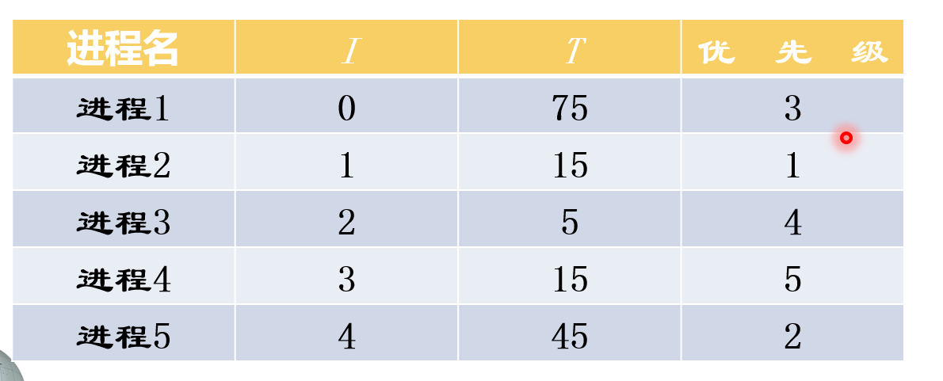
练 习
（1）没有优先级抢占情况下，写出进程的执行先后序列，进程2的周转时间是多少？
（2）有优先级抢占情况下，写出进程的执行先后序列，进程2的周转时间是多少？
Notes:
1)89;2)15

Slide 21
静态优先权，非抢占式（1为高优先权）
进程 名 | 到达 时间 | 服务 时间 | 静态优先权 | 开始 时间 | 完成 时间 | 周转 时间 | 带权周 转时间
平均
1
0
75
3
0
75
75
1
2
1
15
1
75
90
89
89/15
3
2
5
4
135
140
138
138/5
4
3
15
5
140
155
152
152/15
5
4
45
2
90
135
131
131/45
117
9.52

Slide 22
静态优先权，抢占式（1为高优先权）
进程 名 | 到达 时间 | 服务 时间 | 静态优先权 | 开始 时间 | 完成 时间 | 周转 时间 | 带权周 转时间
平均
1
0
75
3
0
135
135
135/75
2
1
15
1
1
16
15
1
3
2
5
4
135
140
138
138/5
4
3
15
5
140
155
152
152/15
5
4
45
2
16
61
57
57/45
99.4
8.36

Slide 23
基于时间片的轮转调度算法
⑤
简单的时间片轮转法(RR—Round Robin)
系统将所有的就绪进程按先来先服务的原则排成一个队列。系统可设置每隔一定的时间（如30ms）便产生一次时钟中断，激活调度程序进行调度。
每次调度时，把CPU分配给队首进程，并令其执行一个时间片。
当执行的时间片用完时，即使进程并未运行完成，它也必须释放出CPU给就绪队列的新队首进程，而被剥夺的进程返回到就绪队列的末尾重新排队，等候再次运行。
时间片的大小从几ms到几百ms
优点：公平。保证就绪队列中所有进程在一给定的时间内，均能获得一时间片的处理机执行时间
缺点：紧迫任务响应慢。
UNIX中采用：时间片+优先权

Slide 24
基于时间片的轮转调度算法
若到达时间为0、1、2、3、4，又如何？
进程名 | 到达时间 | 服务时间 | 开始时间 | 完成时间 | 周转时间 | 带权周 转时间
平均
A
0
4
0
15
15
15/4
B
0
3
1
12
12
12/3
C
0
5
2
18
18
18/5
D
0
2
3
9
9
9/2
E
0
4
4
17
17
17/4
14.2
4.02
A
B
C
D
E
A
B
C
D
E
A
B
C
E
A
C
E
C
t
0
5
10
15
18

Slide 25
基于时间片的轮转调度算法
进程名 | 到达时间 | 服务时间 | 开始时间 | 完成时间 | 周转时间 | 带权周 转时间
平均
A
0
4
0
8
8
8/4
B
1
3
2
11
10
10/3
C
2
5
4
18
16
16/5
D
3
2
6
12
9
9/2
E
4
4
8
17
13
13/4
11.2
3.26
A
A
B
A
C
B
D
A
E
C
B
D
E
C
E
C
E
C
t
0
5
10
15
18

Slide 26
基于时间片的轮转调度算法
分时系统中常用时间片轮转法
时间片选择问题
固定时间片
可变时间片
时间片大小
与时间片大小有关的因素
系统响应时间
就绪进程个数
CPU能力

Slide 27
基于时间片的轮转调度算法
1 .时间片大小的确定
（1）系统对响应时间的要求
数目N和时间片q成反比，即T=Nq，因此在进程数一定时，作为分时系统首先就是必须满足系统对响应时间的要求。时间片的长短将正比于系统所要求的响应时间。
（2）就绪队列中进程的数目
在分时系统中，就绪队列上所有的进程数，是随着在终端上机的用户数目而改变的，但系统应保证，当所有终端用户上机时，获得较好的响应时间。
（3）系统的处理能力
系统的处理能力是必须保证用户键入的常用命令能在一个时间片内处理完毕，否则将无法保证得到满意的响应时间，而且会使平均周转时间及带权周转时间都很长。

Slide 28
⑥
多级队列调度算法
在系统中设置多个就绪队列，将不同类型或性质的进程固定分配到不同的就绪队列。每个队列可实施不同的调度算法。
前台的就绪队列是交互性作业的进程，采用时间片轮转。
后台的就绪队列是批处理作业的进程，采用优先权或短作业优先算法。
调度方式有两种：（不同队列本身也可设置不同的优先级）
(1) 优先调度前台，若前台无可运行进程，才调度后台。
(2) 分配占用CPU的时间比例，如：前台80%，后台20%。

Slide 29
多级反馈队列调度算法
⑦
多级反馈队列调度算法
设置多个就绪队列，并为各个队列赋予不同的优先级
第一个队列的优先级最高，第二个队列次之，其余各队列的优先权逐个降低
该算法赋予各个队列中进程执行时间片的大小也各不相同，在优先权愈高的队列中，为每个进程所规定的执行时间片就愈小。例如，第二个队列的时间片要比第一个队列的时间片长一倍，……，第i+1个队列的时间片要比第i个队列的时间片长一倍

Slide 30
多级反馈队列调度算法
按FCFS原则排队等待调度
尚未完成转入第二队列的末尾，按FCFS原则等待调度
调度方式
S
优先级
1
至
CPU
就绪队列1
高
小
S
2
至
CPU
就绪队列2
S
3
就绪队列3
至
CPU
S
n
就绪队列n
至
CPU
大
低
因等待而放弃CPU后，进入阻塞队列，一旦等待的事件发生，则回到原来的就绪队列
时间片
S
＜
S
＜
(时间片：
1
2
S
3
)
采取按时间片轮转的方式运行

Slide 31
多级反馈队列调度算法
注意
仅当第1~(i-1) 队列均空时，才会调度第i队列中的进程运行
第i队列中某进程正在运行时，又有新进程进入优先权较高的队列(第1~(i-1)中的任何一个队列)，则此时新进程将抢占正在运行进程的处理机，调度程序把正在运行的进程放回到第i队列的末尾
第i队列中某进程正在运行时，该进程因等待事件发生而进入阻塞队列，等待事件发生后，调度程序把进程放回到第i队列的末尾

Slide 32
多级反馈队列调度算法
多级反馈队列调度算法的性能
终端型作业用户：短作业优先
终端型作业用户所提交的作业多属于交互型作业，通常较小，系统只要能使这些作业在第一队列所规定的时间片内完成即可
短批处理作业用户：周转时间较短
若在第1队列中执行一个时间片即可完成，便可获得与终端型作业一样的响应时间
如在第一个队列中不能完成，只需在第2、3队列中各执行一个时间片
长批处理作业用户：不会长期得不到处理
长作业将依次在第1，2，3…，n队列中执行，最终按轮转方式运行

Slide 33
几种进程调度算法总结
 | 先来先服务 | 短作业优先 | 高响应比优先 | 时间片轮转 | 多级反馈队列
能否抢占 | 否 | 可以 | 可以 | 可以 | 队列内算法不一定
优点 | 公平，实现简单 | 平均等待时间、平均周转时间最优 | 兼顾长短作业 | 兼顾长短作业 | 兼顾长短作业，有较好的响应时间，可行性强
缺点 | 不利于短作业 | 长作业会饥饿，估计时间不易确定 | 计算响应比的开销大 | 平均等待时间较长，上下文切换浪费时间 | 最复杂
适用于 | 无 | 批处理系统 | 无 | 分时系统 | 相当通用

Slide 34
其他调度算法
保证调度
保证每个进程享用CPU的时间完全一样，即如果系统中共有n个进程，保证每个进程使用 1/n CPU 时间。
彩票调度
概率调度算法，发布一定数量的彩票给相应的进程，调度器每次随机抽取一张，彩票数量多的进程获得CPU的概率就大。
用户公平调度
按照每个用户而不是每个进程来公平分配CPU。如果一个用户的进程数量多，则其所拥有的每个进程获得CPU时间将短。

Slide 35
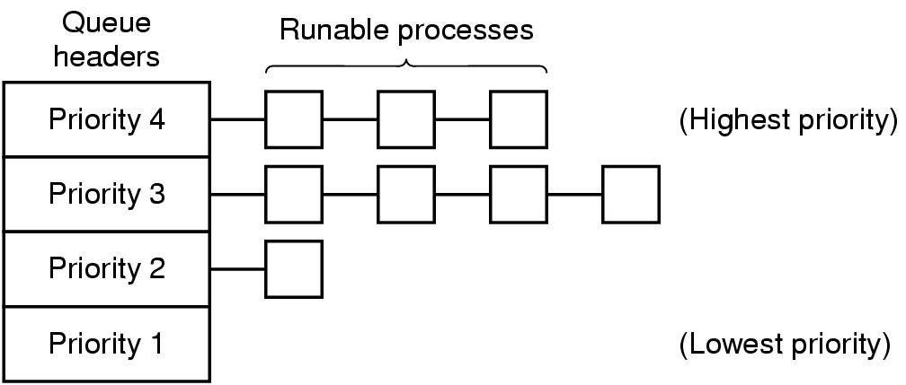
其他调度算法
混合调度算法 (Multiple queue)
将优先级分类
动态调整进程的优先级类别

Slide 36
实时调度
前面的算法关注平均化的分析
平均响应时间，吞吐量
对于实时系统，必须在截止日期前完成每一个任务
在截止时间之前多少完成则无关紧要

Slide 37
实时调度
视频输出
在NTSC制式下，只要每33毫秒发出一个图像帧
物理控制系统
汽车测速机制等, 核反应堆控制温度系统
那我们应该怎么处理这类实时系统?
Notes:
比如计算导弹来袭轨迹的进程，其计算时间非常有限。如果进程不能在规定时间内计算出来，则结果就毫无意义。但如果能在截止时间前完成，那提前多少则无关紧要。

Slide 38
实现实时调度的基本条件
1、提供必要的调度信息
（1）就绪时间；
（2）开始/完成截止时间；
（3）处理时间；
（4）资源要求；
（5）优先级；
2、系统处理能力强
其中，Ci为处理时间，Pi为周期时间（基于周期性实时任务）

Slide 39
实现实时调度的基本条件
3、采用抢占调度方式
抢占方式：一般都采用此方式
非抢占方式（实现简单）：一般应使实时任务较小，以及时放弃CPU。
4、具有快速切换机制
要求系统具有快速硬件中断机构，具有快速响应外部中断能力。
快速任务分派。

Slide 40
实时调度算法的分类
非抢占式调度算法
时间片轮转：工业生产的群控系统。响应时间：秒级
优先级调度：有一定要求的实时控制系统。响应时间：秒-毫秒级
抢占式调度算法
时钟中断抢占式优先权：大多数实时系统。响应时间：毫秒级。
基于抢占点抢占。
立即抢占：响应时间：毫秒-微秒级
只要不在临界区即抢占。

Slide 41
实时进程要求调度
调度实时进程运行
进程1
进程2
进程n
实时进程
调度时间
a 非抢占轮转调度
实时进程要求调度
当前进程运行完成
当前进程
实时进程
调度时间
b 非抢占优先权调度

Slide 42
实时进程要求调度
时钟中断到达时
当前进程
实时进程
调度时间
c 基于时钟中断抢占的优先权抢占调度
实时进程要求调度
抢占时刻（其它中断）
当前进程
实时进程
调度时间
b 立即抢占优先权调度

Slide 43
常用的几种实时调度算法
最早截止时间优先算法（EDF）
根据任务的截止时间来确定任务的优先级
总是运行最早结束的作业
如果一个新到达的进程比正在运行的进程截止期靠前
非抢占：非周期实时任务
抢占：周期实时任务
如果一组任务可以被调度的话：
EDF 最优，如果可能它可以满足所有任务的截止日期

Slide 44
最早截止时间优先EDF例
1
3
4
2
开始截止时间
任务执行
1
3
4
2
t
任务到达
1
2
3
4
EDF算法用于非抢占调度方式

Slide 45
最低松弛度优先LLF算法
松弛度：
若A进程需在200ms时完成，其本身运行需要100ms，当前时刻是10ms，则A的松弛度为：200－100－10＝90
主要用于可抢占的调度方式中
例：两个周期性实时任务A、B，任务A每20毫秒执行一次，执行时间是10毫秒；任务B每50毫秒执行一次，执行时间是25毫秒。

Slide 46
最低松弛度优先LLF算法
A1
A2
A3
A4
A5
A6
A7
A8
t
0
20
40
60
80
100
120
140
160
B1
B2
B3
A/B任务每次必须完成的时间
A1(10)
A2(10)
A3(10)
A4(10)
t1
t2
t3
t4
t5
t6
t7
t8
t
0
10
20
30
40
50
60
70
80
t1=0
B1(20)
B1(5)
B2(15)
B2(10)

